Slide 1




Сегментация текста

Slide 2

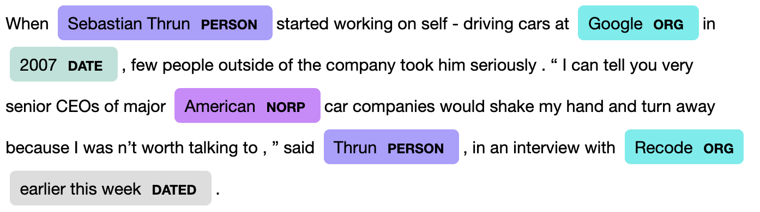
Сегментация текста
Задача распознавания упоминаний сущностей, в том числе именованных сущностей (named entity recognition, NER), состоит в том, чтобы выделить и классифицировать определенные фрагменты текста на заранее известные типы.

Slide 3
Подготовка базы
Пример текста:
Так покинул я остров 19 декабря 1686 года, судя по корабельному календарю, пробывши на нем двадцать восемь лет, два месяца и девятнадцать дней; из этого вторичного плена я был освобожден в тот самый день месяца, в какой я некогда спасся бегством на баркасе от мавров города Сале.
S1 - даты
S2 - города
Пример размеченного текста:
Так покинул я остров <S1> 19 декабря 1686 года </S1>, судя по корабельному календарю, пробывши на нем двадцать восемь лет, два месяца и девятнадцать дней; из этого вторичного плена я был освобожден в тот самый день месяца, в какой я некогда спасся бегством на баркасе от мавров города <S2> Сале </S2>.

Slide 4

Формирование выборки
Формирование Xtrain:
Так покинул я остров 19 декабря 1686 года, судя … города Сале.
[45, 33, 14, 132, 224, 52, 62, 16, 223, …, 43, 101] Xtrain
[1, 0] - слова с тэгом S1
[0, 1] - слова с тэгом S2
[0, 0] - остальные слова
[1, 1] - слова с тэгом и S1 и S2
tokenizer
Формирование Ytrain:
Так покинул я остров <S1> 19 декабря 1686 года </S1>, судя ...города <S2> Сале </S2>.
[45, 33, 14, 132, 8, 224, 52, 62, 16, 9, 223, …, 43, 11, 101, 12]
[[0, 0],[0, 0],[0, 0],[0, 0],[1, 0],[1, 0],[1, 0],[1, 0],[0, 0], …, [0, 0], [0, 1]] Ytrain
tokenizer
категория

Slide 5
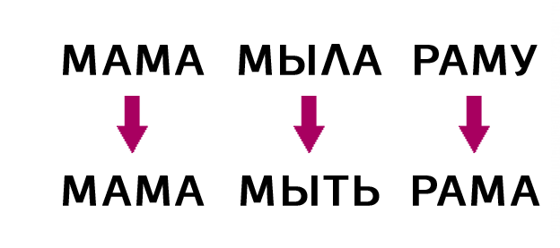
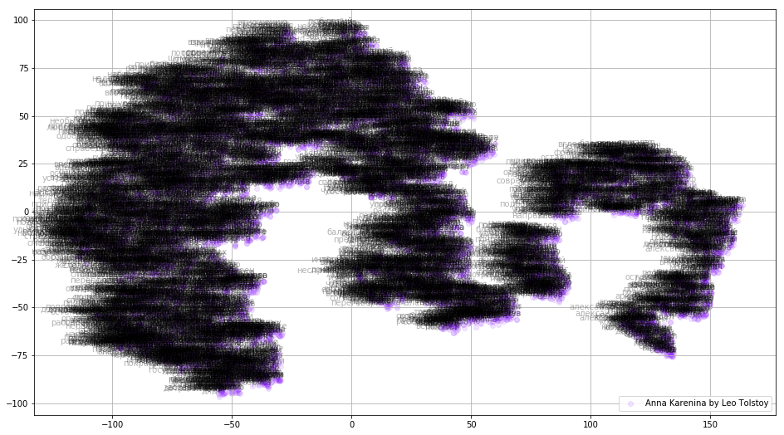
Инструменты при работе с NER
Pymorphy2 - морфологический анализатор для русского языка, написанный на языке Python и использующий словари из OpenCorpora.
Лемматиза́ция — процесс приведения словоформы к лемме — её нормальной форме.
Word2vec — метод эффективного создания вложений.

Slide 6

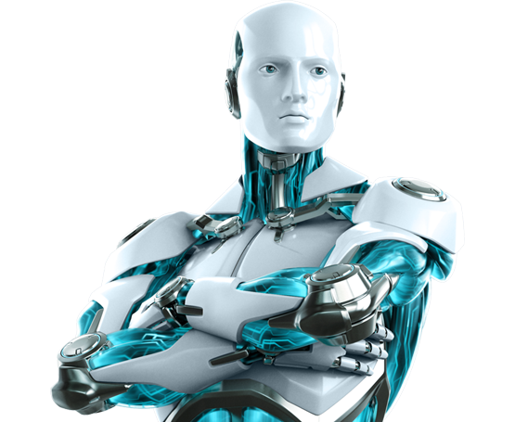
Спасибо
за внимание

